Slide 1
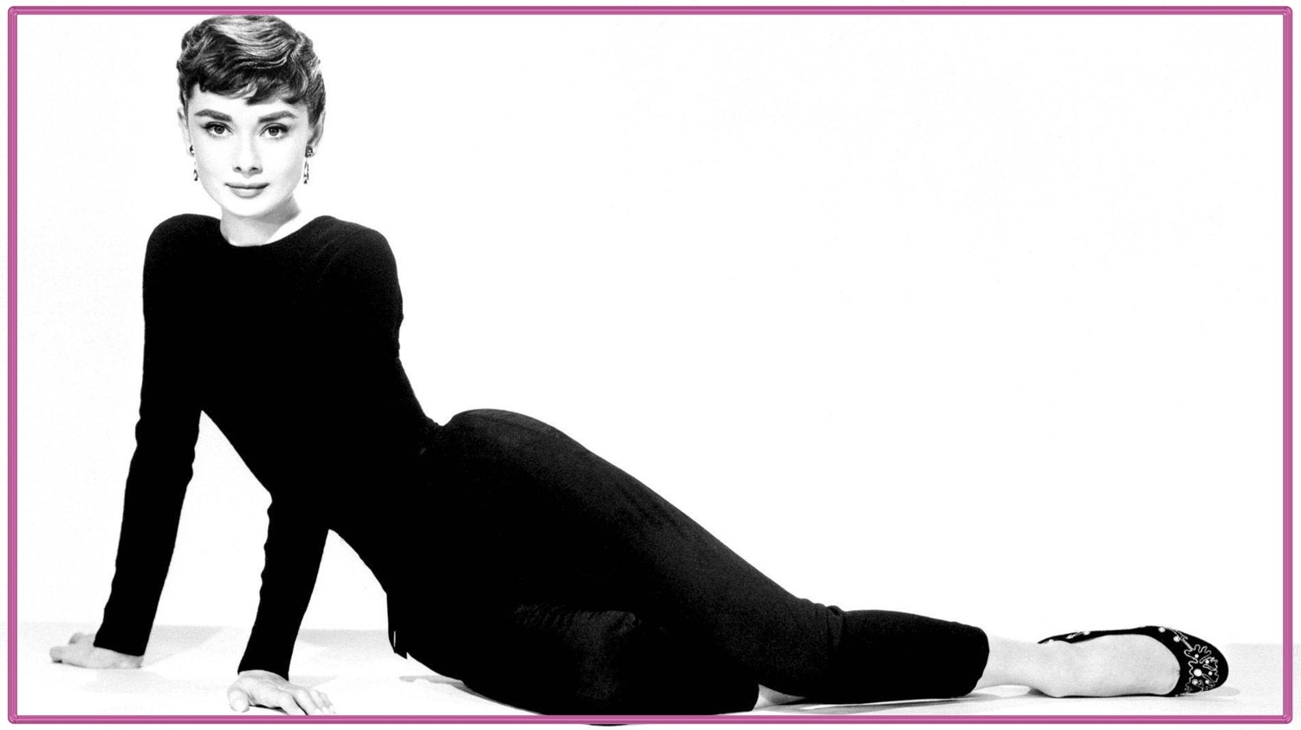




Slide 2
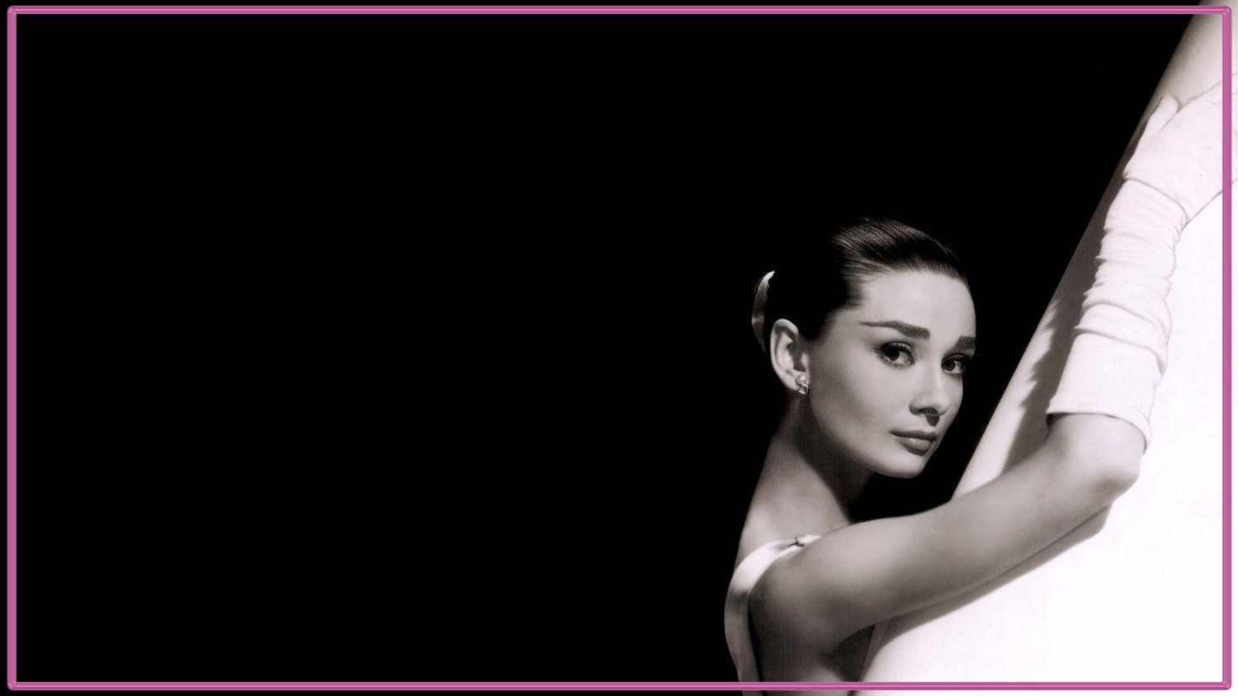
Para tener unos labios
atractivos, di siempre
palabras amables.

Slide 3
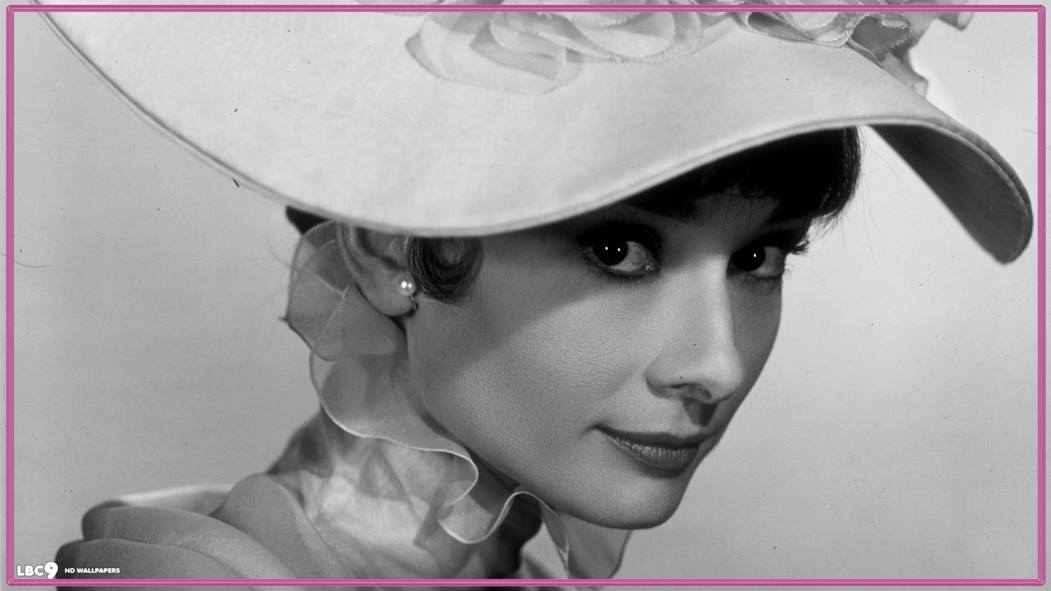
Para tener ojos
adorables, mira
siempre las cosas
buenas de la gente.

Slide 4
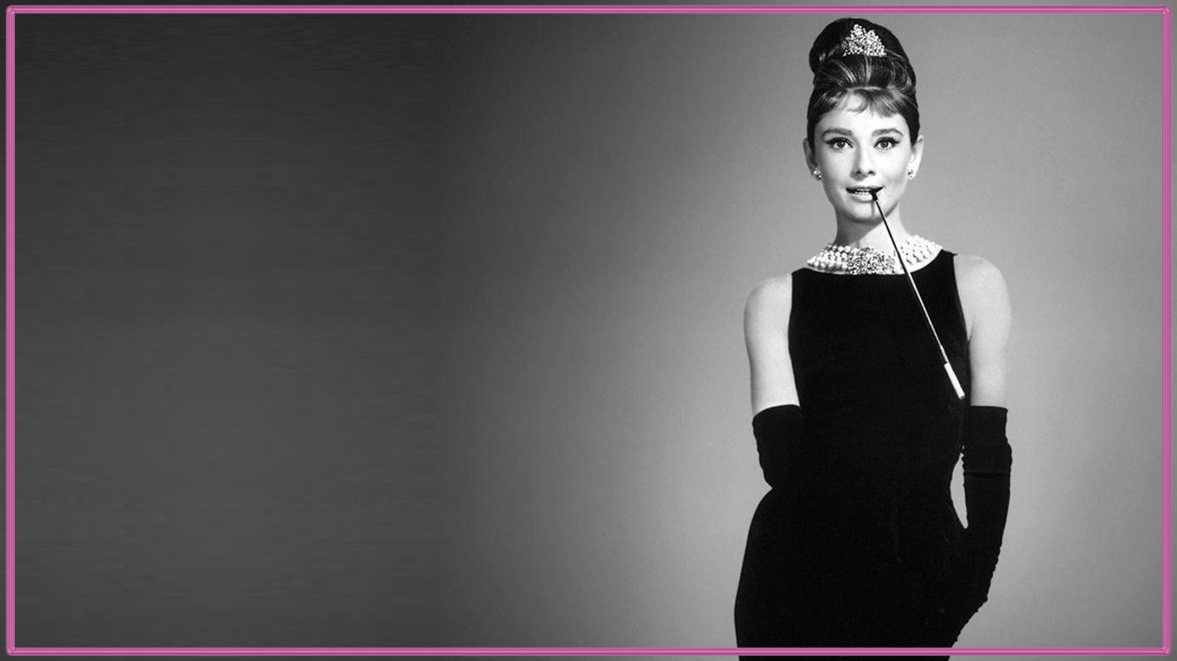
Para una figura esbelta, comparte tu comida con los que padecen de hambre.

Slide 5
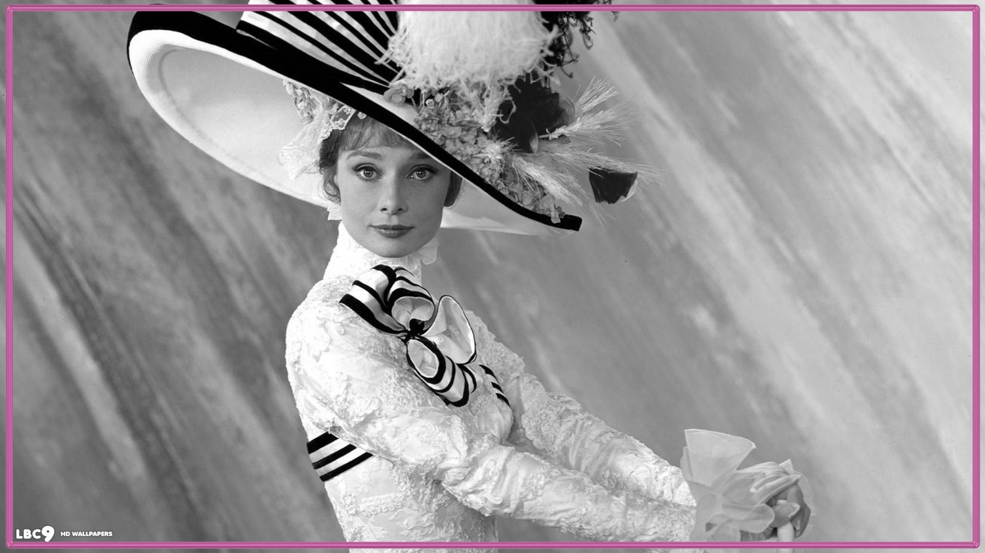
Para mantener la elegancia, camina con la certeza de que nunca estás sola.

Slide 6
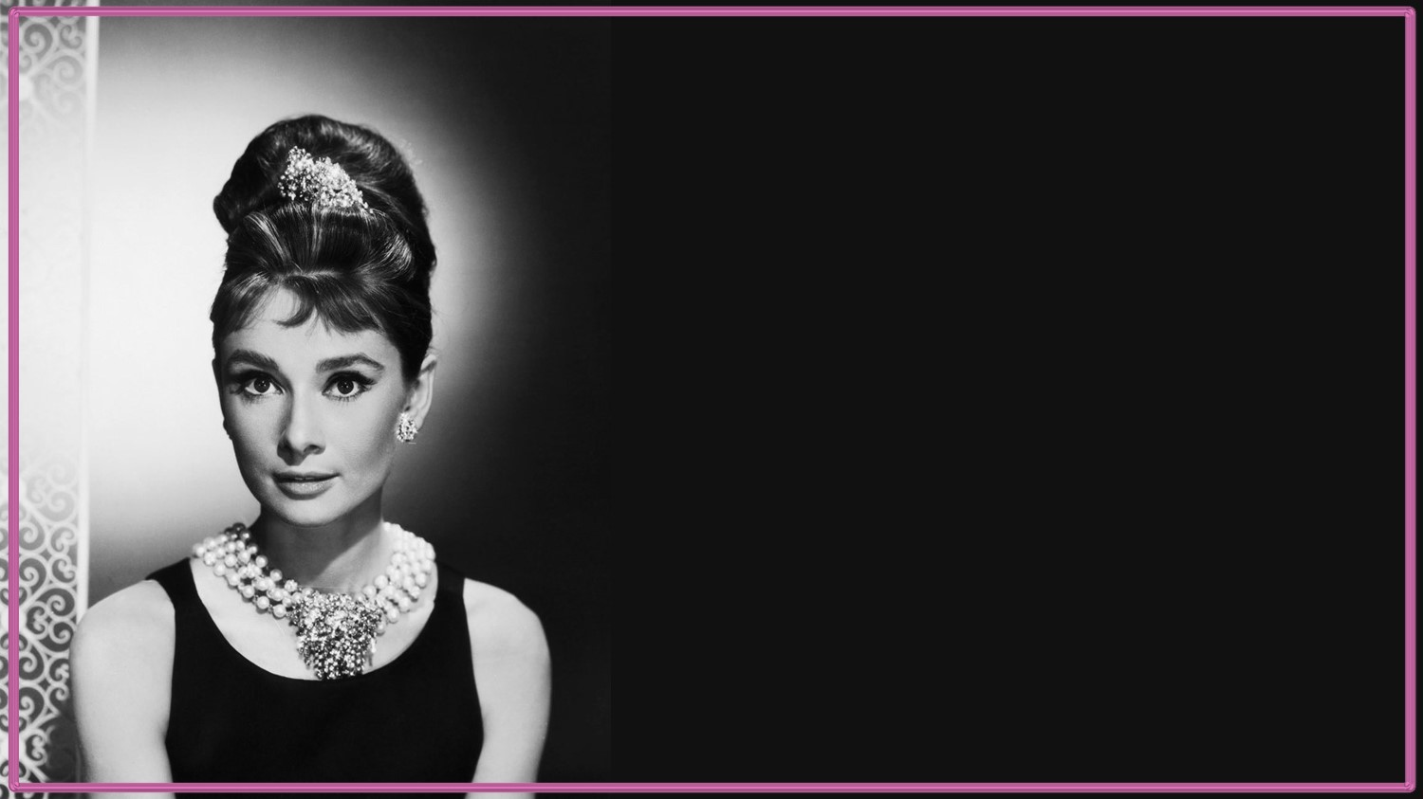
Para tener un pelo lindo, permite que un niño pase sus deditos por él, por lo menos una vez al día.

Slide 7
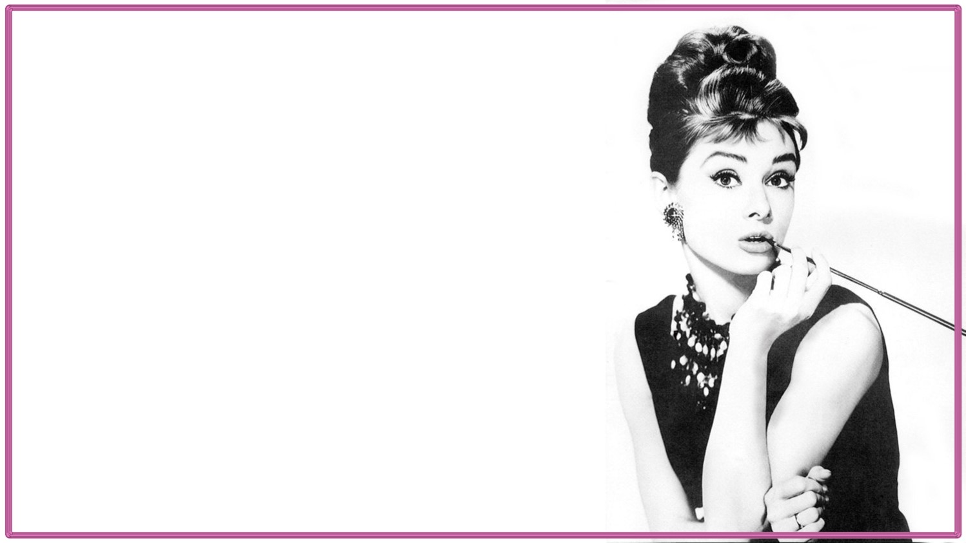
Recuerda, si necesitas una mano amiga, la encontrarás en el extremo de cada uno de tus brazos. Con el tiempo y la madurez, descubrirás que tienes dos manos: una para ayudarte a ti misma y la otra para ayudar a los demás.

Slide 8

La gente, más que las cosas, tiene derecho a ser reestablecida, revivida, reivindicada y redimida. Nunca rechaces ni deseches a nadie.

Slide 9
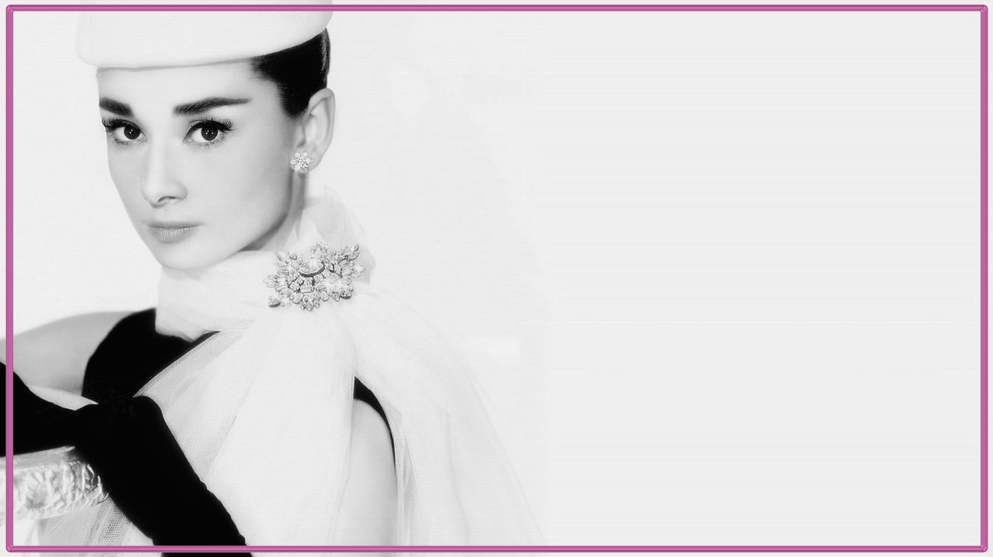
La belleza de una mujer no está en su figura, en la ropa que viste o en la forma como se peina. La belleza de una mujer tiene que ser vista en sus ojos, porque son la puerta de su alma, el lugar donde habita el amor.

Slide 10

La belleza de una mujer no está en la moda superficial. La verdadera belleza de una mujer se refleja en su alma. En la bondad con la que da amor y en la pasión que demuestra.

Slide 11
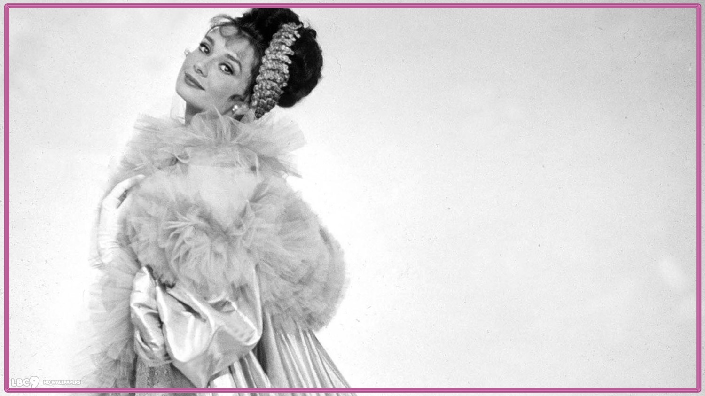
La belleza de una mujer crece con el pasar de los años.

Slide 12
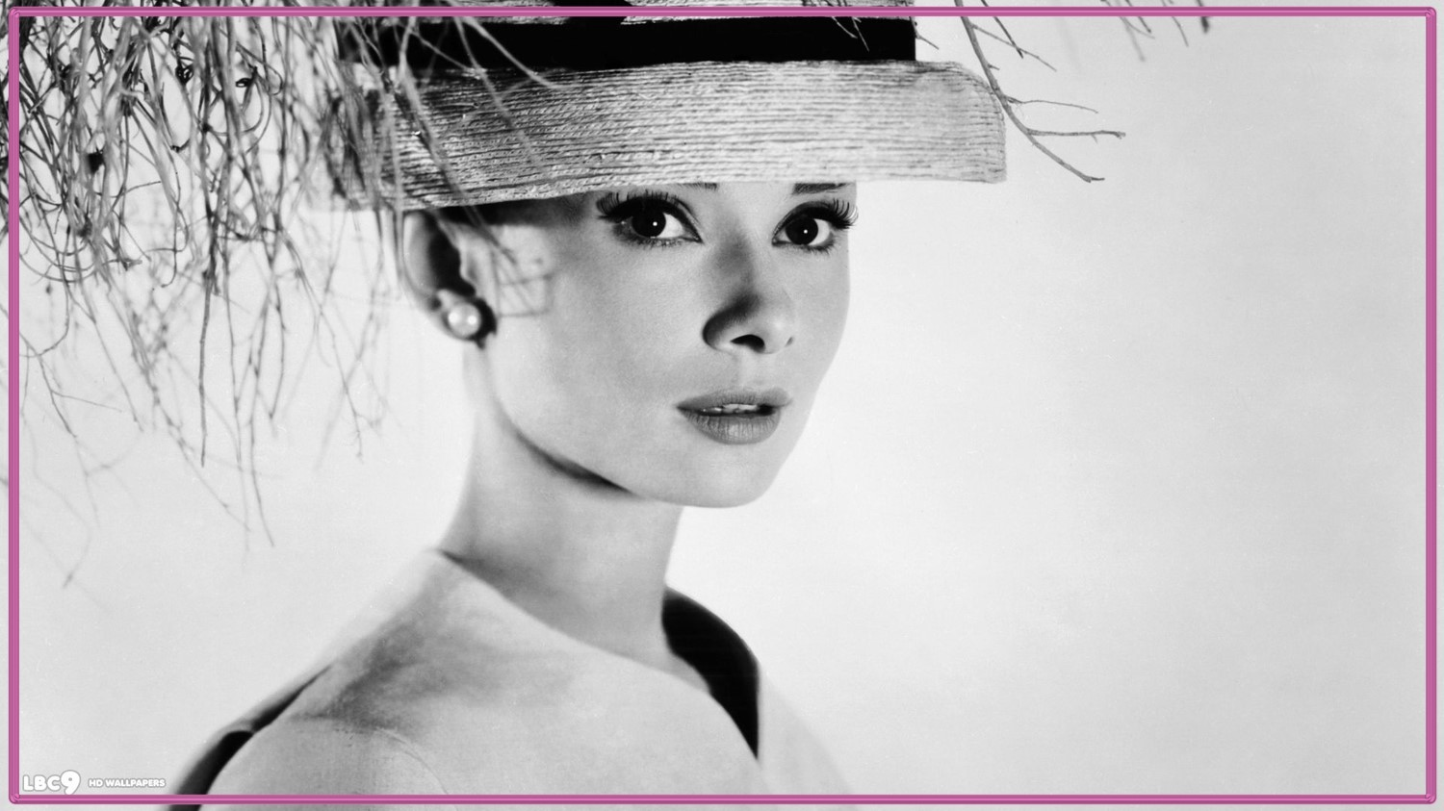
Música:
I could have danced all night
-101 Strings Orchestra-
Realización general:
Rodrigo Valencia Cardona
Medellín-Colombia

Slide 13







¿Te ha gustado?
Puedes ver más entrando
Aquí
Además puedes recibir powerpoints en tu correo electrónico suscribiéndote aquí:

